Slide 1

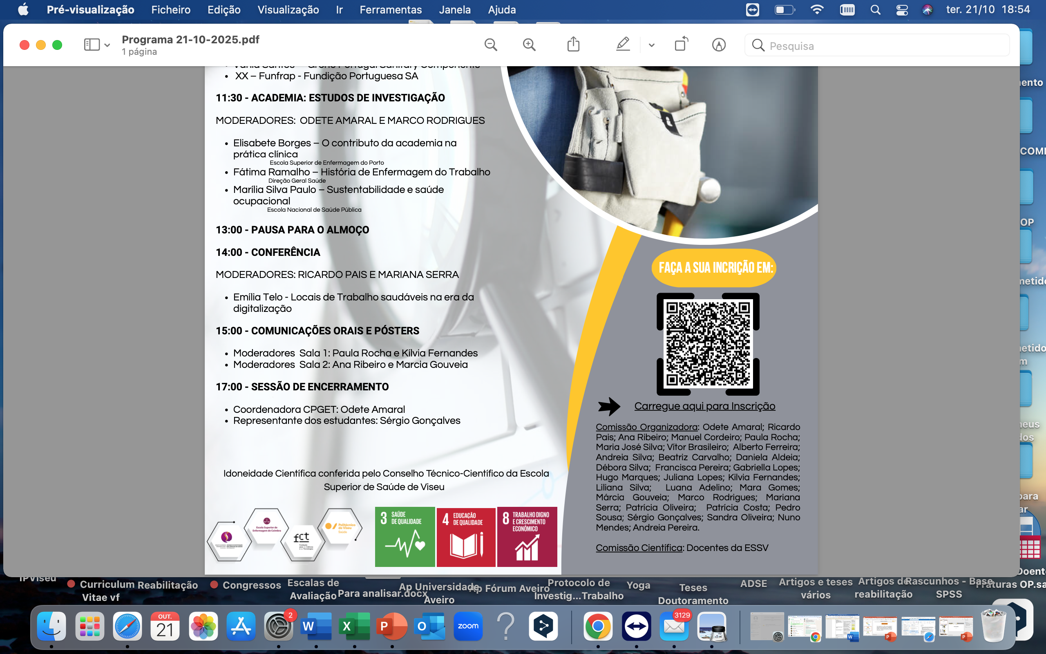

Título da Apresentação
Autores

Slide 2
1. Apresentação

Slide 3
Agradecimento final
Autores
Contactos

